Slide 1
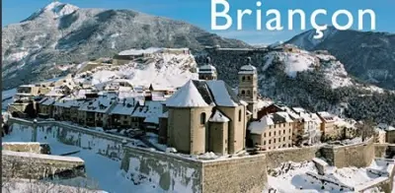

Briançon N° 4
par Lande

Slide 2

En Vadrouille à Briançon

Slide 3
Briançon (prononcé [bʁi.jɑ̃.ˈsɔ̃]), en occitan BriançonNote 1(prononcé [bʁi.jã.ˈsũ]), est une commune française située dans le département des Hautes-Alpes (dont elle est la sous-préfecture) en région Provence-Alpes-Côte d'Azur, et historiquement rattachée au Dauphiné. C'est la ville-centre d'une petite agglomération de six communes, l'unité urbaine de Briançon. Le territoire dont Briançon est la ville principale est appelé Briançonnais ; il couvre le nord du département des Hautes-Alpes. Briançon est considérée comme la plus haute ville de France (1 326 m).
Ses habitants, au nombre de 12 370 en 2015, sont appelés les « Briançonnais ».
Ses fortifications de Vauban (l'enceinte de la ville, les forts des Salettes, des Têtes, du Randouillet, l'ouvrage de la communication Y et le pont d'Asfeld) sont inscrites sur la liste du patrimoine mondial de l'UNESCO depuis le 7 juillet 2008 aux côtés des onze autres sites du Réseau des sites majeurs de Vauban ,

Slide 4

Briançon

Slide 5
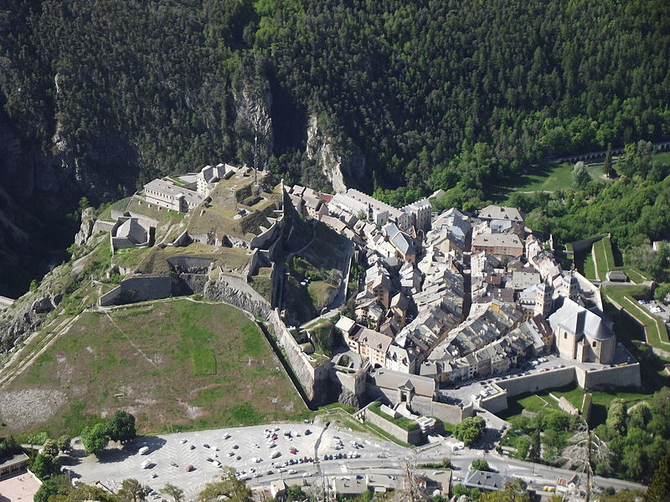
Place forte de Briançon.

Slide 6
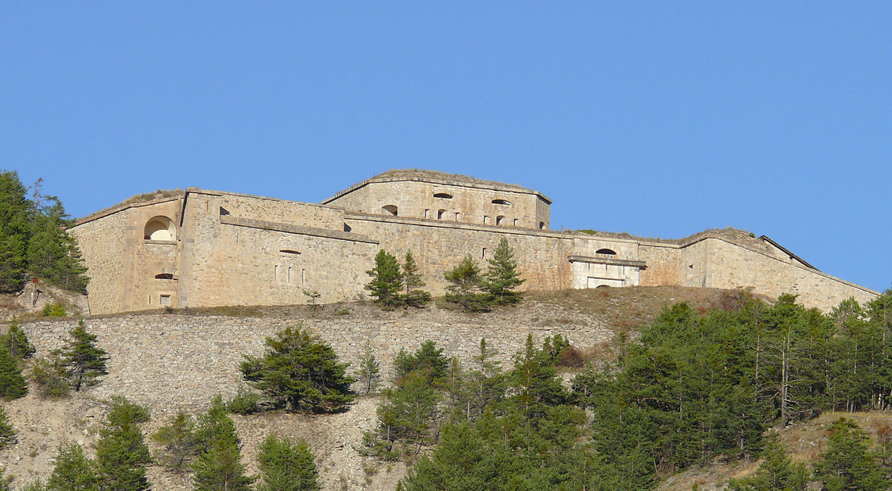
Le Fort des Salettes, situé au nord et en amont de la vieille ville.

Slide 7
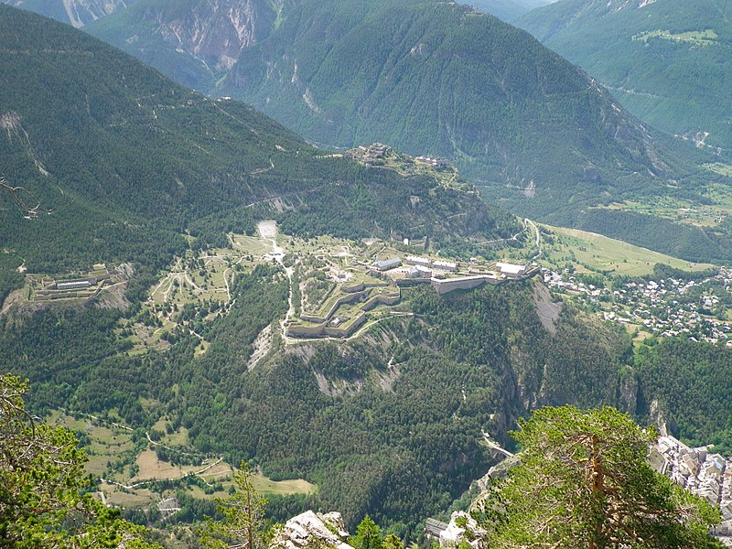
Le Fort des Têtes, qui surplombe la vieille ville depuis l'Est.

Slide 8
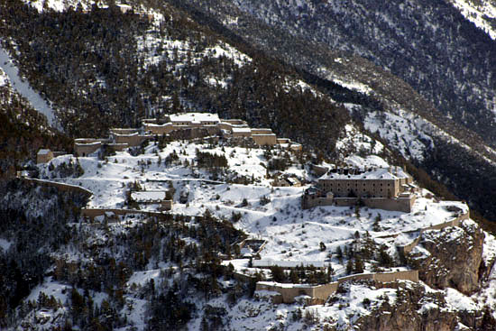
Le Fort du Randouillet.

Slide 9
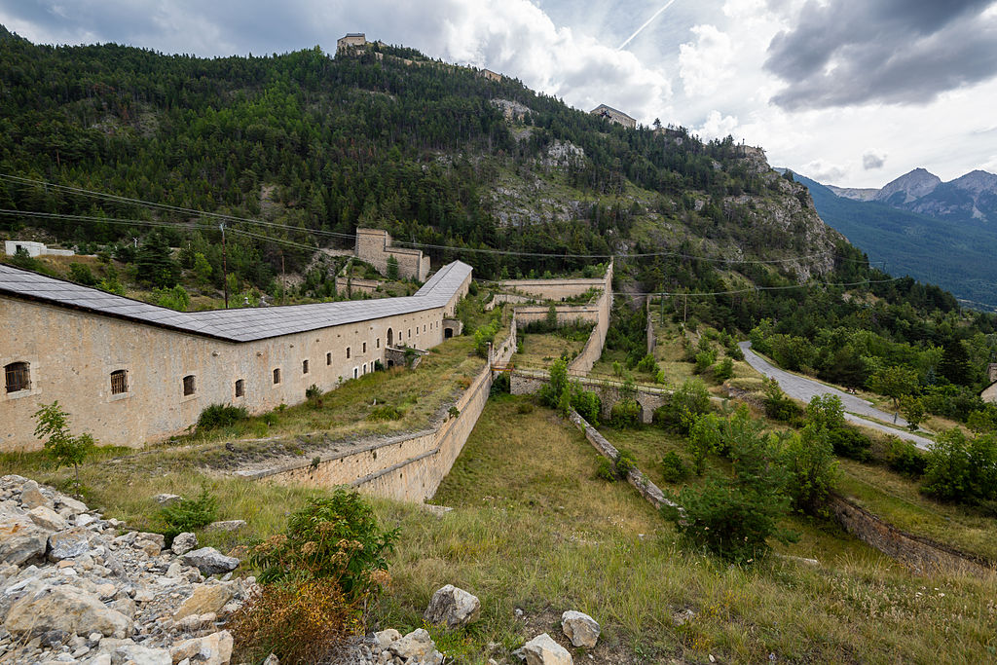
La Communication Y, à l'est et un peu en contrebas du Fort des Têtes.

Slide 10
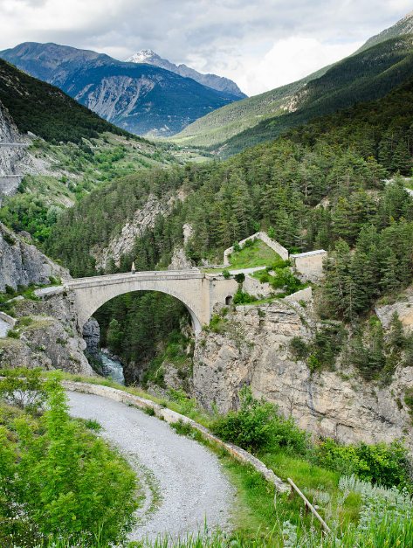
Le Pont d'Asfeld, à l'est de la vieille-ville, sous le Fort des Têtes.

Slide 11
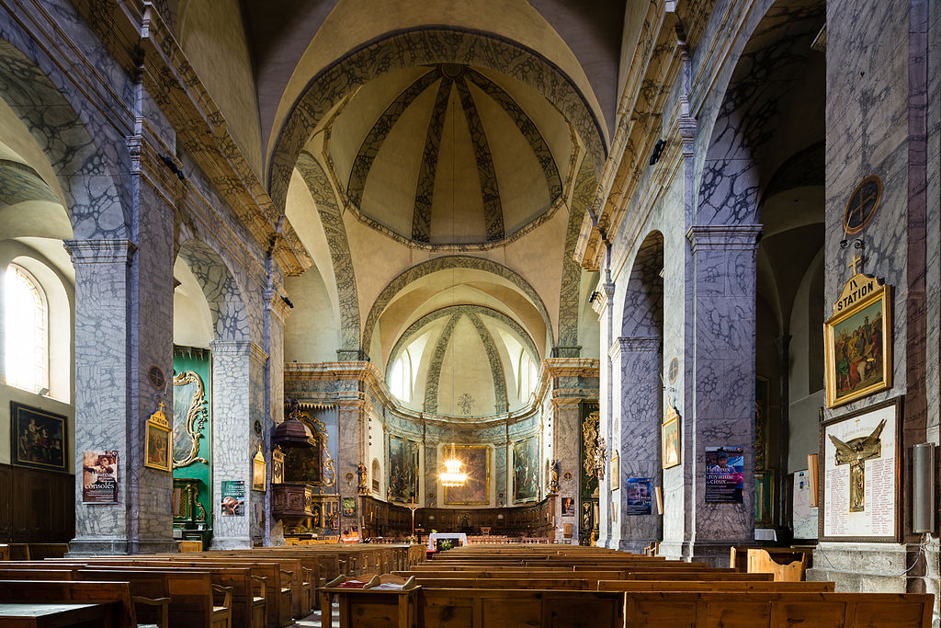
La nef de l'église paroissiale Notre-Dame-et-Saint-Nicolas.

Slide 12
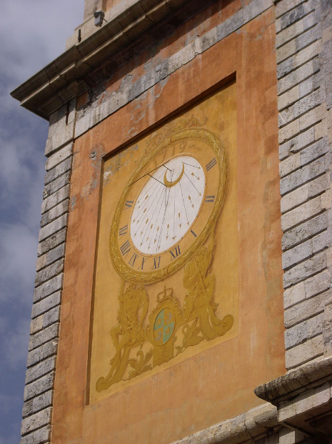
Cadran solaire sur la façade de l'ancienne collégiale.

Slide 13
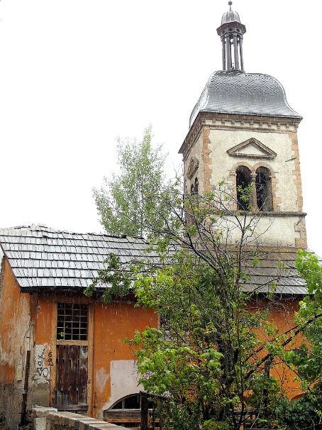
Clocher de l'ancienne chapelle de Pénitents noirs.

Slide 14
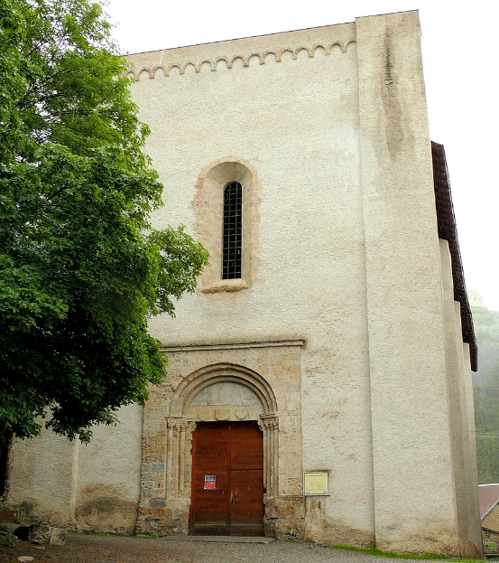
Façade d'entrée de l'ancienne église des Cordeliers.

Slide 15
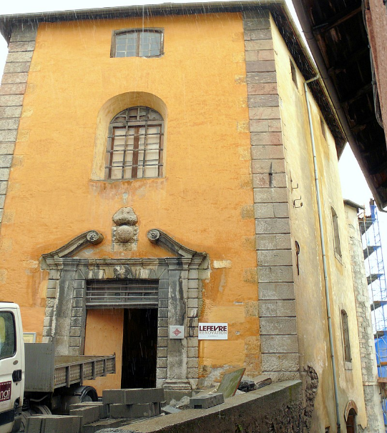
Couvent des Récollets.

Slide 16
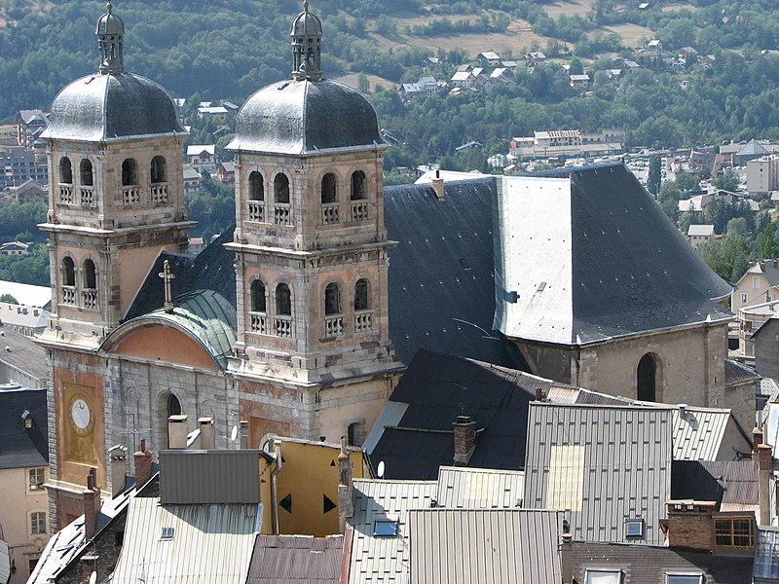
Église paroissiale Notre-Dame-et-Saint-Nicolas (ancienne collégiale Notre-Dame), classée monument historique.

Slide 17
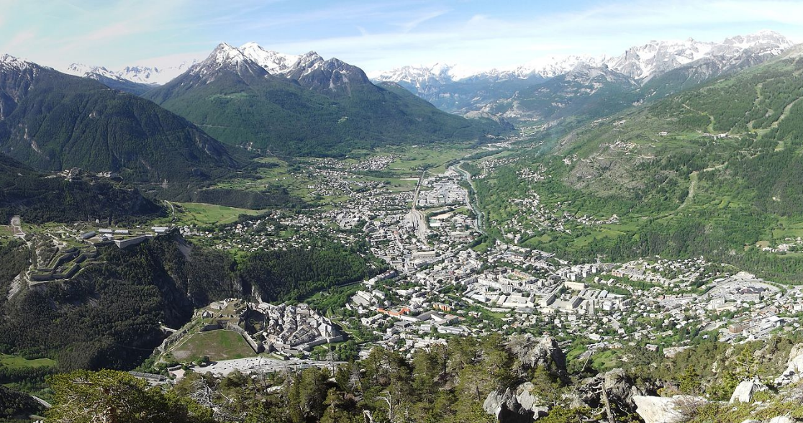

Slide 18

C’était
Briançon
par Lande

